Slide 3
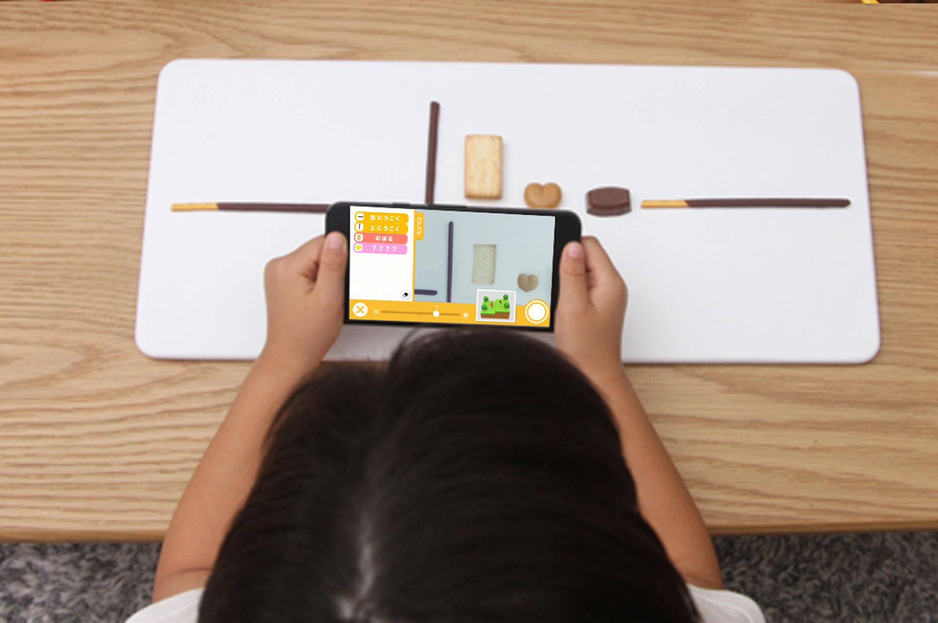

Slide 4
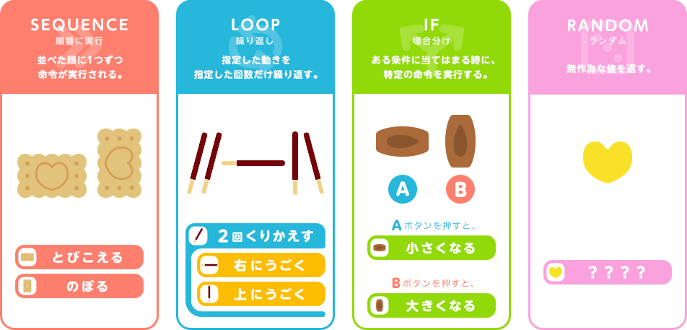

Slide 5
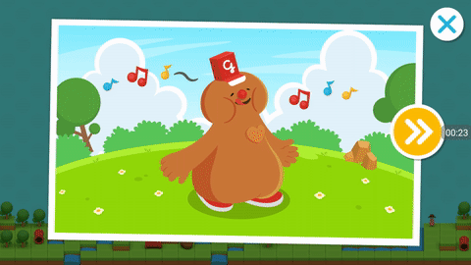
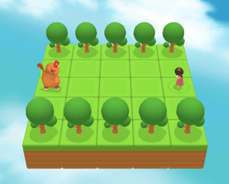
ハグハグというキャラクターを動かして、
ゴール（泣いている子ども）を目指す仕組みです。

Slide 6
本日は、よろしくお願いいたします。

